Slide 1
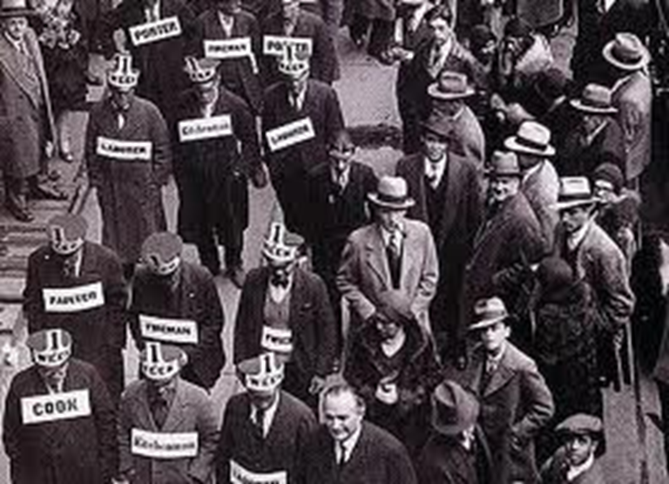
EFECTOS DE LA GRAN DEPRESIÓN EN CHILE
OBJETIVO: Identificar las consecuencias de la Gran Depresión en América Latina y Chile.

Slide 2
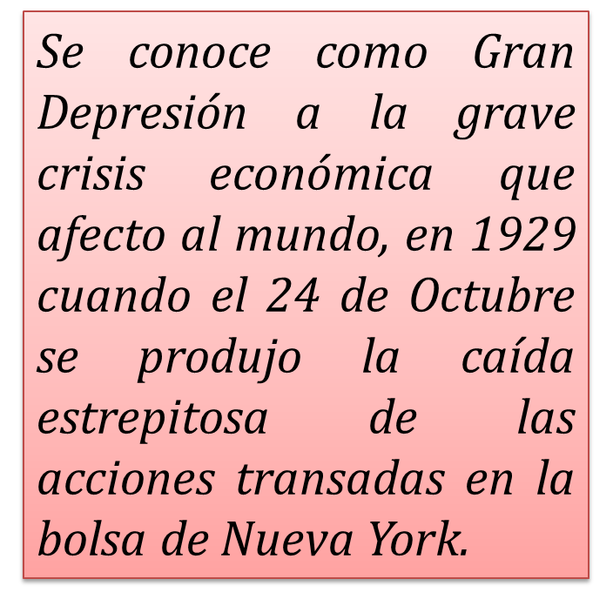
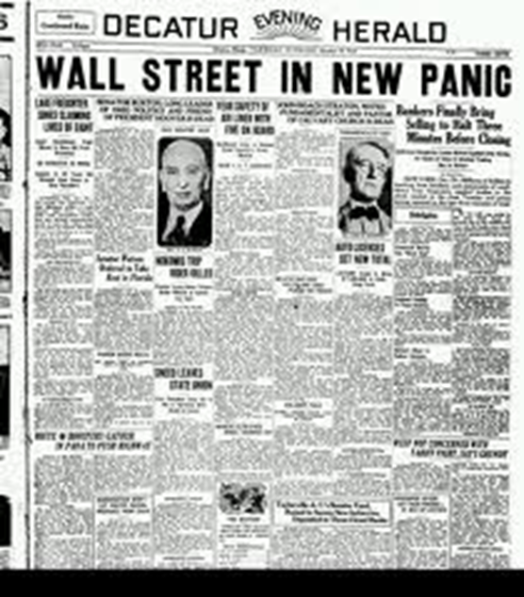

Slide 3
¿Cómo se produjo la crisis?
En EEUU aumentó el consumo, las compras a crédito y la especulación financiera.
«Jueves Negro» 24 de Octubre de 1929
Desplome de la bolsa de Nueva York
Quiebra de bancos
Cierre de empresas

Slide 4
Consecuencias de la Gran Depresión
-Cierre de bancos
-Cierre de empresas.
-Cesantía
-Empobrecimiento.
-Aumento del Alcoholismo y delincuencia.
-Crisis del liberalismo económico.
-Cuestionamiento de la Democracia y surgimiento de Totalitarismos.

Slide 5
Fin del modelo de «crecimiento hacia afuera»
Las economías latinoamericanas se caracterizaban por exportar materias primas e importar productos manufacturados.
Eran monoexportadoras, dependían principalmente de un solo producto, por ende eran muy vulnerables a los cambios del mercado exterior.
«Crecimiento Hacia adentro»

Slide 6
Tras la Gran Depresión distintos países tomaron medidas proteccionistas.
Proteccionismo: Conducta de un Estado que busca proteger la industria local a través del establecimiento de barreras arancelarias al ingreso de productos del exterior.

Slide 7
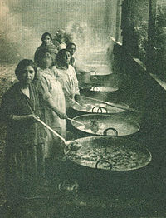
Consecuencias de la Gran Depresión en Chile
Según un informe de la Liga de las Naciones Chile fue el país más afectado por esta crisis.
Chile dependía principalmente de la exportación de salitre.
Entre 1929 y 1932 el valor del salitre se desplomó en un 95% y las exportaciones cayeron en un 91%.
ollas comunes 1932

Slide 8
-Las oficinas salitreras debieron cerrar.
-Despido masivo de trabajadores.
-Disminución de recursos fiscales.
-La población emigró hacia las ciudades.
-Aumento de la población que vive en condiciones de pobreza.

Slide 9
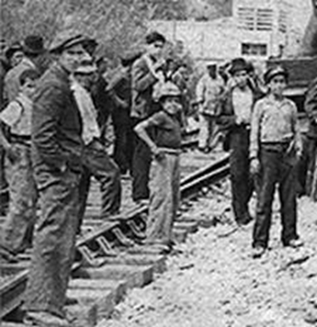
-Aumento de la critica al sistema liberal.
-Aumento de protestas y huelgas contra el gobierno.
-Renuncia del presidente Carlos Ibáñez del Campo.

Slide 10
